Slide 1
《JavaEE SSH框架应用开发 第2版》
第13章 jQuery和SSH开发书籍管理系统

Slide 2
项目需求
本项目主要一个简单的小项目：书籍查询系统，用来贯穿SSH的知识点。
书籍后台管理模块：
主要实现书籍的
查询
添加
修改
删除
分页
.....
书籍前端模块：
用户在前端页面完成以上功能

Slide 3
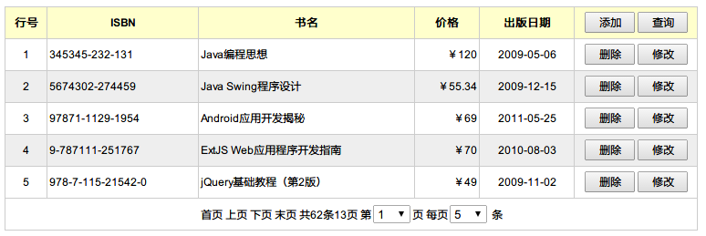
主页面如图：

Slide 4
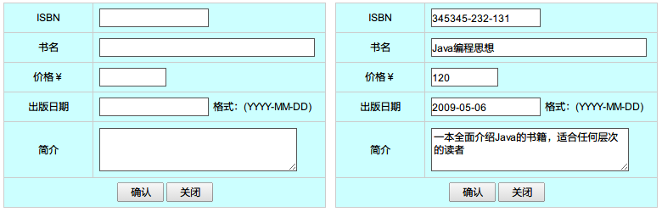
项目需求
添加和修改共用同一个窗体，如图：

Slide 5
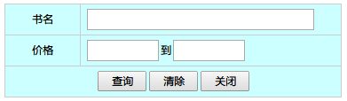
项目需求
组合查询条件窗体如图，可以有选择的输入1个或多个查询条件。
三个按钮的功能：“查询”按钮用于根据指定条件查询相应的书籍；“清除”按钮用于清除查询条件，并显示所有的书籍；“关闭”按钮即关闭查询窗体。

Slide 6
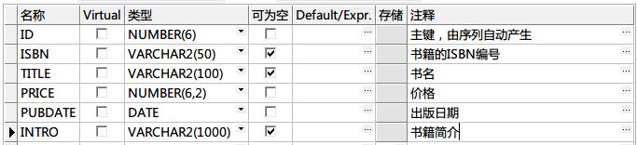
数据库设计
只有一张表Book书籍表，我们选用学习过的Oracle做数据库，数据库结构如图：

Slide 7
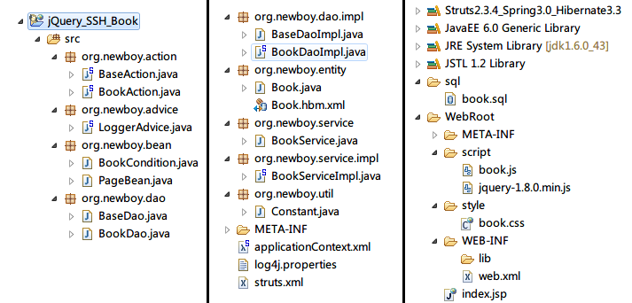
项目结构
整个项目采用SSH框架实现服务器端，客户端使用jQuery和AJAX技术实现，整个项目的结构如图所示：

Slide 8
JUnit进行测试
JUnit4.0的基本使用，主要是几个注解的使用方法：
@Before：用在方法上面，表示这个方法会在每一个测试方法之前运行，会运行多次，一般用于测试方法的一些初始化操作。
@After：用在方法上面，表示这个方法会在每一个测试方法之前运行，会运行多次，一般用于测试方法资源的释放。
@Test：用在方法上面，表示这个方法就是测试方法，在这里可以测试期望异常和超时时间。
@Ignore：用在方法上面，表示这个方法是忽略的测试方法。
@BeforeClass：只能用在静态方法上面，表示针对整个类中所有测试方法只执行一次，在@Before方法之前运行。一般用于类的一些初始化的操作。
@AfterClass：只能用在静态方法上面，表示针对整个类中所有测试方法只执行一次，在@After方法之后运行。一般用于类的一些资源释放的操作。

Slide 9
AOP实现日志
public class LoggerAdvice {
// log4j日志类
Logger logger = Logger.getLogger(LoggerAdvice.class);
// 通过日志记录每个方法调用的时间，参数和返回值
@AfterReturning(pointcut = "execution(* org.newboy.service..*.*(..))", returning = "ret")
public void afterReturning(JoinPoint join, Object ret) {
String method = join.getSignature().getName();
Object[] args = join.getArgs();
logger.info("调用方法:" + method + ",方法参数:" + Arrays.toString(args) + ",返回值:" + ret);
}
}

Slide 10
jQuery介绍
在下面的JavaScript脚本中，我们使用的是当今最流行的jQuery框架，先来介绍一下这个框架的使用。jQuery是一个优秀的、轻量级的Javascript库，兼容CSS3，兼容各种浏览器，不过jQuery2.0后的版本将不再支持IE6/7/8浏览器。jQuery使用户能更方便地处理HTML、各种事件events、实现动画效果，并且方便地为网站提供AJAX交互。其模块化的使用方式使开发者可以很轻松的开发出功能强大的静态或动态网页。

Slide 11
jQuery中与AJAX 有关的方法
load() 方法
  简单但强大的 AJAX 方法。从服务器加载数据，并把返回的数据放入被选元素中。语法:
  $(selector).load(URL,data,callback);
get() 和 post() 方法
  两种在客户端和服务器端进行请求-响应的常用方法是：GET 和 POST。
  GET - 从指定的资源请求数据，GET 基本上用于从服务器获得（取回）数据，方法可能返回缓存数据。
  POST - 向指定的资源提交要处理的数据，POST 也可用于从服务器获取数据。不过POST 方法不会缓存数据，并且常用于连同请求一起发送数据。
ajax()方法：
  这个方法是功能最全的，但参数和使用也是最复杂的，上面的几个方法可以理解为是ajax()方法的特殊版本。

Slide 12
完整代码
请参见书籍

Slide 13
项目总结
我们通过1个业务简单的项目，把整本书籍中的很多知识点都进行了窜讲和使用
在项目中也加入了新的知识点：
  Struts2对JSON对象的操作，JUnit和jQuery框架，这些知识点在JavaEE开发中使用十分普遍。希望大家都能自己按我的代码做一遍，并且调试运行出来。学习的初期往往是模仿，等慢慢学会走了，就可以自己开发项目，这虽然是个小模块，当你的模块越来越多的时候，就成了一个大项目了。
也希望所有学习JavaEE开发的朋友都能通过这个项目找到一个起点，并且学有所成。

Slide 14

THANK YOU

